Slide 1
ÜNİTE: 10 TÜRK DİN MÛSİKÎSİNDE KULLANILAN KAVRAM VE TERİMLER
Türk Mûsikîsi Nazariyatı ile ilgili kaynaklar genellikle Osmanlı Döneminde ele alındığı için, bu yüzyıllarda Osmanlı ülkesinde konuşulan dil Arapça, Farsça ve Türkçe kökenli kelimelerden oluşan bir lügate sahipti. Bugün bu terimlerin çoğu değişmiştir. Fakat hâlâ Türkçe karşılığı bulunamayan terimler vardır. Aslında, sanat ve teknik alandaki birçok terimin Türkçe karşılığının ortaya konulması, terminoloji bilgisini gerektirmektedir. Müzik terminolojisi de, müzik terimlerinden bahseden bir ilimdir (Arel, 1948, Sayı: 8,9,10).

Slide 2
A- TÜRK MÛSİKÎSİNDE TERİM MESELESİ VE BU
ALANDAKİ ÇALIŞMALAR.
Terim kelimesi Fransızca’da “uç, son” anlamına gelen “Terme” kelimesinden Türkçe’ye uydurulmuştur. Terminoloji, Term (Terme) ile ilim karşılığı olan (ogie)’den kaynaştırılarak yapılmıştır. Terim kelimesinin yabancı dillerdeki karşılıkları Fransızca’da “Expression”, İngilizce’de “Expression”, Almanca’da “Ausdruck” ve İyalyanca’da “Expressione” dir (Atasoy, 1993, Müzik Term. 1).
Eskiden bizde “terim” karşılığı olarak “ıstılah” kelimesi kullanılırdı. Türk Mûsikîsinde terim konusu başlı başına önemli bir konudur. Mûsikî terimi olarak 1893’te Muallim Kâzım Uz, alfabetik sıraya göre Musikî Istılahati adında bir eser kaleme almıştır. Eski harflerle basılmış olan bu eseri, daha sonra ekler de katarak yeni harflerle Gültekin Oransay neşretmiş bulunuyor.
Cumhuriyet döneminde mûsikî terimleri üzerinde ilk ciddi çalışmaları Hüseyin Sadettin Arel yapmıştır. Terim konusunu fazla uzatmadan asıl konumuza dönmek istiyoruz.

Slide 3
XV. yüzyıl kültür ve sanat hayatı, tek kelime ile medenî hayat bakımından da ilerleme yüzyılıdır denilebilir. XIII. ve XIV. yüzyıllardaki Türkçe’ye dönüş hareketi, bu yüzyılda yavaşlamıştır. Özellikle ilim ve edebiyat dilinde Arapça ve Farsça kelimeler rağbet görmeye başlamıştır. Bu hareket, Türk aydınlarının Arap ve İran dillerine dönüşü anlamında değildir. Büyük bir alana yayılan Türk-İslâm Devleti’nin, hâkim bulunduğu sahalara söz geçirecek derecede, zengin bir dile duyduğu ihtiyaçtandır. Kısaca, büyük bir devletin dili olmasındandır. Çünkü bu yıllarda Türkçe’ye giren kelimeler, yalnız Arap ve Acem dillerinden gelen sözler değildir. Özellikle Balkan dillerinden Yunanca, Latince ve İtalyanca’dan da kelimeler gelmiştir. Bu dillerin konuşulduğu yerlere hâkim ve sahip olan Türkler, bir yandan oralara sözler götürmüşler, diğer yandan buralardan kelimeler almışlardır. Yeni gelen kelimeler, Türkçe’nin kendi bünyesinde gelişmesine engel olmuş, fakat dilimize daha geniş bir ifade kolaylığı vermiştir (Banarlı, 1971, II/437).

Slide 4
B- XIII. YÜZYILDAN XVII. YÜZYILA KADAR TÜRK
MÛSİKÎSİNDE KULLANILAN BAZI TERİMLER.
NAĞME ( النغمة ): Yekdiğerine münasebet-i tâmmesi olan bir kaç perdenin bir arada icrây-ı terennümüne denir (Uz, 1964, 47).
İbn Manzûr ise nağmeyi: ”Okuyuşta veya başka şeylerde sesi ve kelimeyi güzelleştirmektir” diye tarif etmiştir (Lisân, XII/ 590).
Nağme, aslında ses demektir. Türkçe “ezgi, ır”; Farsça “nevâ”; Yunanca “melos”; Fransızca “melodi”; İngilizce “melody”; Almanca “melodie” kelimeleriyle karşılanmıştır. Ladikli Mehmed Çelebi Zeynu’l-Elhân... adlı eserinde “nağme”yi: ”Bahsedilen bir zamana bağlanan bir sestir” diye tarif etmiştir. Fethullah Şirvânî ise nağmeyi: ”İdrak edilmiş olan bir zaman içerisinde kalan sestir” diye açıklamıştır.

Slide 5
LAHN ( اللحن ) : Ferid Devellioğlu lahn’i “nağme ve ezgi“ olarak açıklamıştır. İbn Manzûr ise: ”Sesi boğazda tekrar ederek uzatmak, okuyuşu ve şiiri güzelleştirmektir” diye tarif etmiştir.
“Lahn” mûsikîde sesi yükseltip alçaltmaya denir. Istılahtaki anlamı ise: sınırlı bir şekilde tertip edilmiş olan çeşitli pes ve tiz nağmelerin meydana getirdiği topluluktur. Başka bir tarifte ise lahn: hoş bir şekilde çeşitli tizlik ve peslikteki nağmeler topluluğudur diye de tarif edilmiştir.
Dr. Suphi Ezgi ise lahn’ı “muayyen bir makam ve ölçü ile ibda edilmiş güfteli, güftesiz nağmeler” olarak tarif etmiştir.

Slide 6
MÛSİKÎ (موسيقى ): İslâm Kültürüne bağlı olan bütün dillerde aynı telaffuzla yer almış, belki de tek Yunanca kelimedir. Arapça’da mûsîkî şeklinde yazılır fakat mûsîka diye okunur.
İslâm kültürü sahasındaki bilgin ve düşünürlerin, mûsikî konusunda verdikleri tariflerde, onu daha çok bir sanat ve bilim dalı olarak açıkladıkları görülmektedir. Eski Türk nazariyatçıları, genellikle büyük İslâm bilgini, İbn Sînâ’nın (980-1073) eş-Şifâ’ adlı eserindeki tarifi benimsemiş ve kullanmışlardır. İbn Sînâ, mûsikîyi şöyle tarif etmektedir: ”Mûsikî riyâzî (matematiğe ait) bir ilimdir. Bu ilmin birinci kısmında, nağmelerin (seslerin) durumlarından ve bu nağmelerin kulağa hoş gelmesi için ne şekilde te’lîf edileceğinden, ikinci kısmında ise, nağmelerin arasına giren zamanların durumlarından yani her nağmenin uzunluk ve kısalık bakımından ölçülerinden söz edilir”.

Slide 7
Dr. Suphi Ezgi, mûsikîyi:”Seslerin hal ve keyfiyetlerinden ve onların terekkübâtı olan makamlarla lâhinlerin ölçüldüğü îka’dan bahis bir ilm-u san’attır” diye tarif etmektedir.
Mûsikî, başka bir tarifte; “ses üzerine kurulmuş bir sanat ve güzel sanatların en mühimi ve en güçlülerinden biri” olarak izah edilmiştir.
Jean Jacques Rousseau (1712-1778): ”Mûsikî, sesleri kulağa hoş gelecek şekilde uyarlamak sanatıdır” diyor. Kant (1724-1804): ”Bir sıra hoş duyguları seslerle ifadelendirmek sanatıdır” diye tarif etmektedir.
Mûsikî kelimesi İtalyanca, İspanyolca ve İngilizce’de “Music”, Fransızca’da “Musique”, Almanca’da “Musik” şeklinde yazılmaktadır.

Slide 8
MÛSÎKAR ( الموسيقار ): Mûsikî kelimesinin, bu kelimenin bozulmasından meydana geldiği söylenmektedir.
Şirvânî: ”Mûsikar, bir müzik âletinin adı veya şarkı söyleyene verilen addır” demektedir. Kâzım Uz ise: ”Adı anonim bir edvâr-ı ilm-i mûsikîde geçen makam” diye tanımlamaktadır.
Başka bir tarifte ise: ”Eski Arap Mûsikî’sinde tegannî eden sanatkâra verilen adlardan biri ve Türk Mûsikîsinde nefesli bir saz” olarak tarif edilmiştir.

Slide 9
MUTRIB ( المطرب ): Bu kelimenin kökü “Tarabe = طرب “ dir, ferah ve hüzün ifade etmektedir. Itrâb eden, çalgı çalan, çalgıcı, şarkıcı ve şarkı okuyan anlamlarına gelmektedir. Başka bir tarifte ise, “bestekârlara ve mûsikîşinaslara verilen addır“ diye tarif edilmiştir.
Mutrıb, saz, sâzende ve hânende topluluğu anlamında olup, klâsik şiirde çok geçmektedir. Türk Mûsikîsi’ndeki özel anlamı ise, Mevlevîhâneler’de Âyin-i Şerif icrâsı sırasında, okuyan ve çalan dervişlerin hey’et-i umûmiyesine verilen addır. Mutrıba, mutrıb kelimesinin dişil’i (müennesi) olup, Arap Mûsikîsi’nde kadın ses sanatkârı, şantöz ve muganniye anlamına gelmektedir. Mutrıb, Türk Mûsikîsi’nde, zamanımıza örneği gelmeyen eski bir mürekkep makam olarak da tarif edilmiştir.

Slide 10
MAKAM ( المقا م ): Yer, mahal, mevki; mûsikîde bilim terimi olarak, aşk, ezginin durağı, başka bir deyişle ezginin dayandığı tek perde için kullanılmıştır. Bir şeyin durduğu ya da kaldığı yer, duruş yeri, belirli yer, bir konuyla ilgili yer, bir yazı içinde belirli yer, durma, durma süresi, bulunma, bir yerde oturma, toplumsal mevki, makam, rütbe, bir şeyin saygınlığı anlamlarına gelmektedir.
Bir durak ile bir güçlünün etrafında, onlara bağlı olarak bir araya gelmiş seslerin umûm-i hey’eti. Makam kelimesi “mode” ve “tonalite” mefhumlarının her ikisini de içine almaktadır. Fakat genellikle “tonalite” karşılığı olarak kullanılmaktadır.

Slide 11
ÂVÂZE ( آوازة ): Âvâze, sadâ anlamındadır. XIII-XVI. yüzyıl yazarlarına göre makamların ayrıldığı dört türden biridir. Safiyyu’d-Dîn el-Urmevî (ö.693/1294) ve Hızır b. Abdullah (XV. yüzyılın ilk yarısı) 6 âvâze (1.Geveşt 2. Gerdâniye 3. Nevrûz 4. Selmek 5. Mâye 6. Şehnâz ), Kırşehirli Yusuf (XV. yüzyıl başı) ve Ladikli Mehmed ise (XV. yüzyıl sonu) öncekilerin 6’sına bir de Hisar’ı katarak 7 âvâze sayarlar.
Âvâz, eski mûsikî nazariyat kitaplarında, makamların sınıflandırılması için kullanılan terim olarak da tarif edilmiştir.

Slide 12
ŞU’BE ( الشعبة ): XIX. yüzyıldan beri tümüne “makam” denilen kuralların belli bir takımına, XV. ve XVI. yüzyıllarda verilen addır. Sayıları kimi edvârda (mesela Kırşehirli Yusuf’ta) 4, kiminde ise (mesela Sultan Mehmed için yazılan edvârda) 24 olarak ayrılmıştır.
Türk Mûsikîsi’nde, eski nazariyat kitaplarına göre, makamların sınıflandırılmasında kullanılan bir terim: 6 âvâz’dan elde edilen ve sayıları 24 olan 2. derecede makamlara denilmektedir.
TERKÎB ( التركيب ): ”Bir kaç makamdan oluşan makama denir. Çünkü makam-ı mezkûr, Çargâh, Büzürk, Mâye, Pençgâh, Rehâvî (Râhevî) Nühüft, Uzzâl makamlarının yekdiğerini müteakiben icrâ edilmesiyle hasıl olacağından, bu gibi, bir iki makamdan mürekkeb olan makâmâta terkîb tabir olunur”.

Slide 13
ÎKA’ ( يقاع الإ ): Türk Mûsikîsinde usûl kalıplarına verilen bir isim ve nazariyat kitaplarında geçen bir terimdir. ”Usûl” yerine bu kelimeyi kullanmak yanlış olduğu halde, bu hata hâlâ yapılmaktadır.
Safiyyu’d-Dîn’in Arapça olarak yazmış olduğu ve Sultan II. Murad’ın emriyle Ahmedoğlu Şükrullah’ın tercüme ettiği bir Edvâr’da: Nağmenin birbirine muvafık veya muhalif olmasına te’lîf ve nağme arasında bulunan zamana da îka’ denildiğini ve bir nağmede hasıl olacak mülâyemet ve münâfereti anlamanın îka’ ile hasıl olduğunu açıklamaktadır.
MÜLÂYİM ( الملايم ) VE MÜTENÂFİR ( المتنا فر ):
Kulağa hoş gelen hece ve kelimelerin meydana getirdiği sesler mülâyim; kulağa hoş gelmeyen hece ve kelimelerin meydana getirdiği sese de mütenâfir denir.

Slide 14
BU’D ( البعد ): ”Âlât-ı mûsikiyyenin perdelerini vukua getiren tel veya kirişlerin boyuna denir ki, buna fâsıla dahi denir”. Arapça’da uzaklık, aralık anlamlarına gelmektedir.
BAKIYYE ( البقية ): ”Artık, artmış, arta kalan”, Türk Mûsikîsinde 4 komalık aralığa verilen ad, Bûselik (Si) - Çargâh (Do), Mâhûr (Fa Diyez) - Gerdâniye (Sol), Dügâh (La) - Kürdî (Si Bemol) gibi.
MÜCENNEB ( المجنب): Arapça’da yan, taraf anlamlarına gelen “cenb” kelimesinden doğmuştur. Eski nazariyat kitaplarının başlıca konularından biri olan, muhtelif sazlardaki perde bağlarının yerlerinin tespiti sırasında, işaret parmağı ile veya orta parmakla basılan perdelerin hemen yanı başlarında yer alan ve yine aynı parmaklarla basılabilen diğer perdelerin adlandırılmasında kullanılmış bir tabirdir. Meselâ, işaret parmağıyla basılan asıl perdenin yakınında bulunan ve bu parmağın baskı sahasına giren komşu perdeye Mücennebu’s-Sebbâbe, orta parmakla basılan aynı tür perdeye ise Mücennebu’l-Vustâ adı verilmiştir. Mücenneb, tanînîden küçük, bakıyye’den büyük iki aralığın da ortak adıdır. Bunlardan biri küçükçe büyük ikili (182 cent)’dir ve Büyük Mücenneb (Mücenneb-i Kebîr) adı ile anılır. Öteki büyükçe küçük ikili (112 cent) olup, Küçük Mücenneb (Mücenneb-i Sağîr) diye bilinir.

Slide 15
TANÎNÎ ( الطنينى ): Türk Mûsikîsinde 9 koma değerindeki aralığa verilen addır ki, Batı Mûsikîsi’nin tabii dizisindeki iki çeşit aralıktan büyüğüne tekabül eder. Tanînî’ye büyükçe büyük ikili (204 cent) adı verilir. Aralığın nağmelerinin sinek vızıltısına benzemesi nedeniyle bu ad verilmiştir. Nisbeti 9/8’dir.
ZU’L-ERBA’ ( ذو الأربع ): Buna Ellezî bi’l-Erba’ da denilmektedir. Tam dörtlü aralığı demektir. Dört ses ve üç aralıktan oluşmaktadır.
ZU’L-HAMS ( ذو الخمس ): Buna Ellezî bi’l-Hams da denilir. Beşli aralık demektir. Beş ses ve dört aralıktan oluşmaktadır.
ZU’L-KÜLL ( ذو الكل ): Buna Ellezî bi’l-Küll de denilir. Tam sekizli aralığı demektir. Sekiz ses ve yedi aralıktan oluşmaktadır.
DÂYİRE ( دائرة – دايرة ): Daire şeklinde de yazılır. Çoğulu Edvâr gelir. Eski mûsikî nazariyatı kitaplarına verilen bir ad olup, şarklıların Arapça, Farsça ve Türkçe te’lif ettikleri mûsikî kitaplarında ve mecmualarında, makamlar ve usûller daire şeklindeki şemalarda gösterilmek âdet olduğundan, edvâr ismini almıştır.

Slide 16
VETED ( اﻟﻭﺘﺩ ): Arapça’da sabitleştirmek veya direk (kazık) anlamına gelmektedir. Aruz’da ise üç harften meydana gelen nazım’a bu ad verilmektedir. Bunun da çeşitleri vardır:
Veted-i mecmu’: İki harekeli harfle bir sâkin (harekesiz) harften ibaret olan kelime; “faûl, benim, senin...” gibi kelimelere denilmektedir.
Veted-i mefrûk: İki harekeli harfin arasında bulunan bir sâkin harften ibaret olan kelime; ”fâle, kâne...” gibi kelimelerdir . XV. yüzyılda kullanılan mûsikî terimlerinin başlıcaları bunlardır.

Slide 17
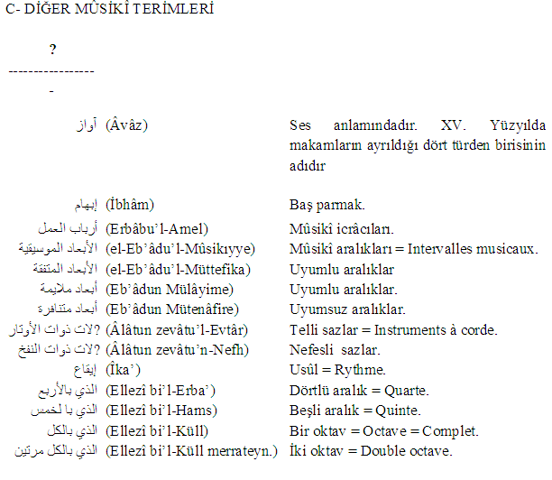

Slide 18
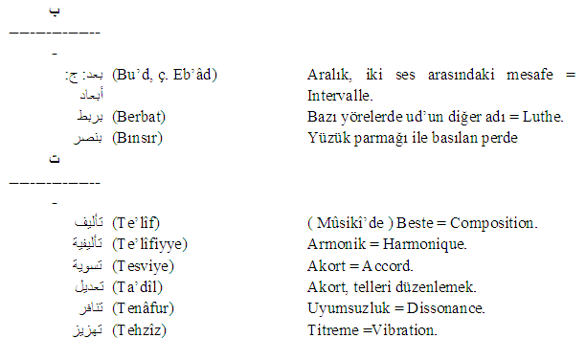

Slide 19
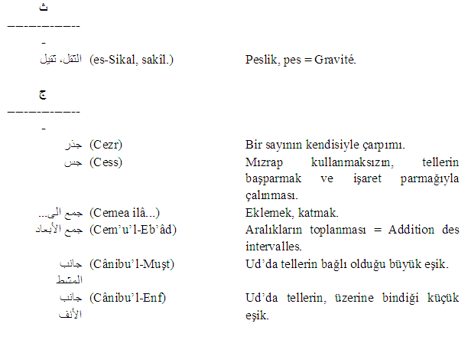

Slide 21
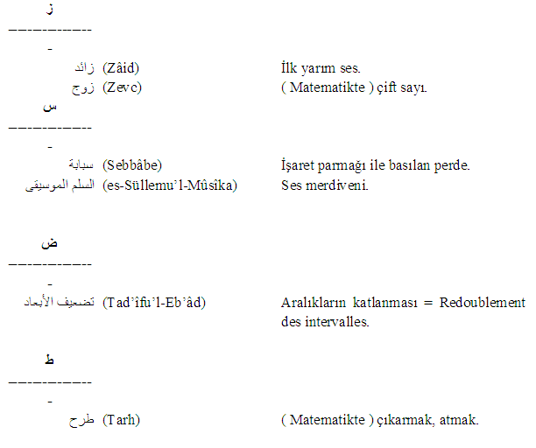

Slide 23
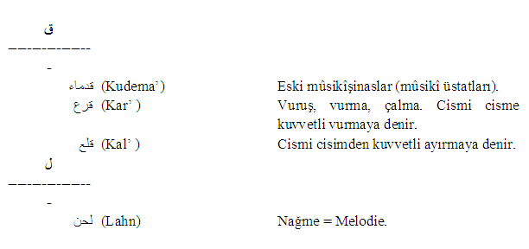

Slide 24
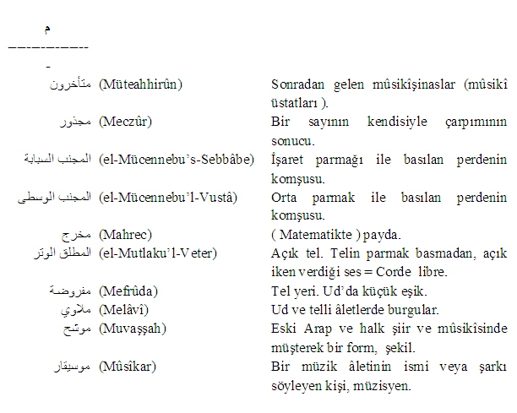

Slide 25
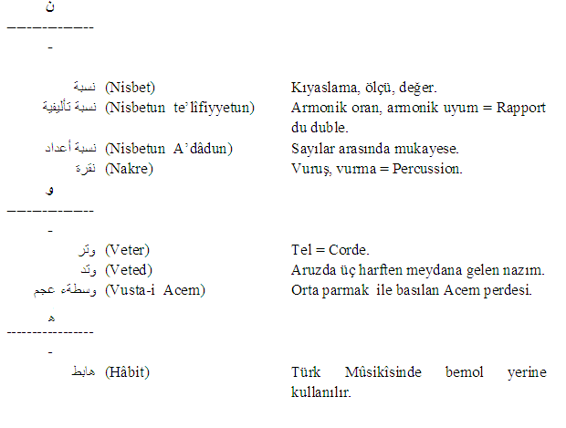

Slide 26
Prof. Dr. Bayram AKDOĞAN

